Slide 1
Геометрические преобразования в пространстве.
Урок геометрии на первом курсе СПО
(базовый уровень)
Преподаватель: Леймонченко Л.Б.

Slide 2
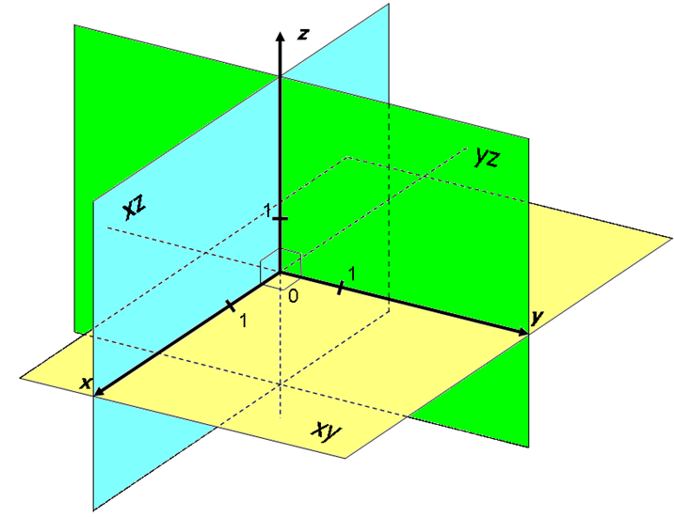
Повторим, подумаем…
Поставьте в тетради номер задания;
Запишите ваш вариант ответа;
После проверки поставьте напротив задания знак «+» («верно») или «-» («неверно»).

Slide 3
1. Какие из точек лежат
A (0; 0; 5), B (0; 2; -4), C (1; 0; -7), D (3; 6; 0)
В плоскости xz | В плоскости yz | На оси z

Slide 4
2. Найдите расстояние между точками:
A (3; -2; -3)
B (-3; -4; 6)

Slide 5
3. Найдите расстояние между точками:
C (3; 8; 3)
D (8; 0; -1)

Slide 6
4. Найдите координаты середины отрезка:
M (2; 2; -2)
N (6; -2; 4)

Slide 7
5. Найдите координаты середины отрезка:
P (-4; 0; 1)
Q (0; -8; 2)

Slide 8
Самооценка:
Количество правильных ответов | Соответствующая оценка
5 | 5
4 | 4
2-3 | 3
Менее 2 | 2

Slide 9
Преобразованием пространства называется взаимно-однозначное отображение пространства на себя. М f М1

Slide 10
Движение пространства – отображение пространства на себя, при котором любые две точки А и В переходят в какие-то точки А1 и В1 так, что АВ = А1 В1
ДВИЖЕНИЕ
Осевая симметрия
Центральная симметрия
Зеркальная симметрия
СИММЕТРИЯ
(от греч. — соразмерность), понятие, характеризующее переход объектов в самих себя или друг в друга при осуществлении над ними оп-ределенных преобразований

Slide 11
Центральная симметрия
Центральная симметрия – отображение пространства на себя, при котором любая точка М переходит в симметричную ей точку М1, относительно точки О.
( О- центр симметрии)
Симметрию с центром О будем обозначать Z_{О}; запись Z_{О}(М) = М1 обозначает (читается): точка М при симметрии относительно центра (точки) О отображается на точку М1, или точка М1 является образом точки М при симметрии с центром А, или точки М и М1 центрально-симметричны
М
О
М1

Slide 12
Центральная симметрия
z
c
Пусть A(x; y; z)
A
1
х
−b
b
x1
0
1
1
y
A₀
x
−c
Установим связь между A₀(x1; y1; z1) и A(x; y; z) .

Slide 13
Центральная симметрия
z
Установим связь между отрезками
АВ и А1В1
c
Пусть A(x; y; z) В (x1; y1; z1)
A
В
1
x1
0
1
1
y
В1
A₁
x
−c
Вывод: Центральная симметрия является ,,,,,,,,,,,,,,,,

Slide 14
Осевая симметрия
Осевой симметрией с осью a называется такое отображение пространства на себя при котором любая точка М переходит в симметричную ей точку М1, относительно оси a
М
a
O
М1
Любая точка прямой симметрична сама себе относительно этой прямой.

Slide 15
Осевая симметрия
z
Построим точку A₀, симметричную данной точке М относительно оси Oy.
z
Пусть A(x; y; z)
A
1
x
y
x1
0
1
1
М
y
x
z1
A₀
Установим связь между A₀(x1; y1; z1) и A(x; y; z) .

Slide 16
Зеркальная симметрия
Зеркальной симметрией (симметрией относительно плоскости α ) называется такое отображение пространства на себя, при котором любая точка М переходит в симметричную ей точку относительно плоскости α точку М1.

Slide 17
Зеркальная симметрия
z
Построим точку A₀, симметричную данной точке относительно плоскости Oxy.
z
A
1
1
y
x
1
0
y
x
Пусть A(x; y; z)
A₀(x1; y1; z1)
z1
A₀

Slide 18
Зеркальная симметрия
z
Построим точку A₅, симметричную данной точке относительно плоскости Oxz.
c
A₅
A
Пусть A(a; b; c)
1
−b
1
b
0
1
a
y
x
Тогда координаты точки A₅(a; −b; c).

Slide 19
Зеркальная симметрия
Построим точку A₆, симметричную данной точке относительно плоскости Oyz.
z
c
A₆
Пусть A(a; b; c)
A
1
−a
1
a
1
0
b
y
x
Тогда координаты точки A₆(−a; b; c).

Slide 20
Оптическое отражение в реке прибрежных зданий
Оптическое отражение в реке прибрежных деревьев

Slide 21
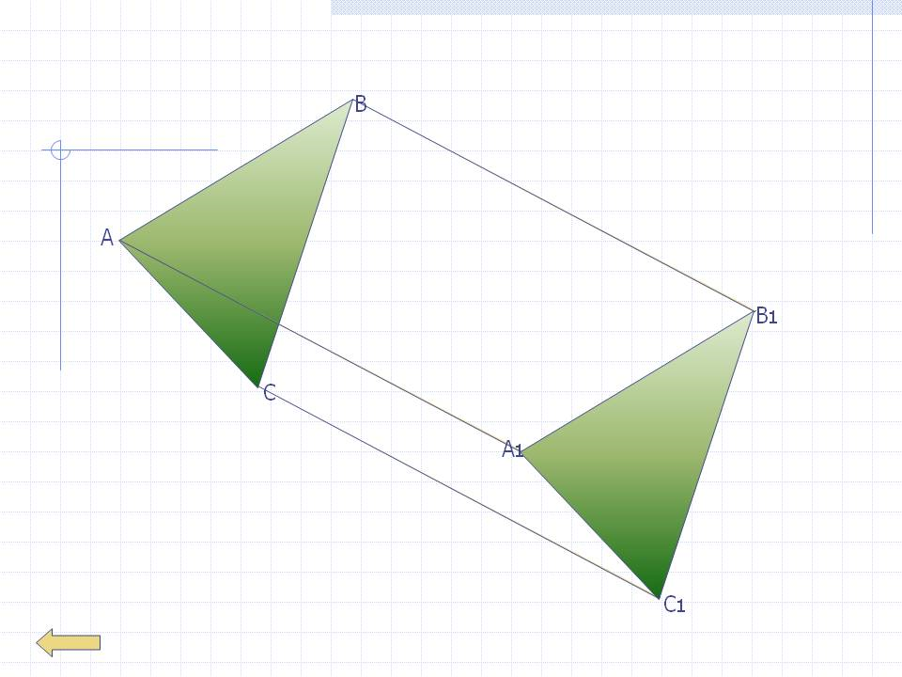
Параллельный перенос
Параллельным переносом на вектор p yназывается отображение пространства на себя, при котором любая точка В переходит в такую точку В1, что В В1 = p
p

Slide 22
Решите задачи
№№ 478, 479, 780 (стр. 115)

Slide 23
Повторение
Преобразованием пространства – это взаимно-однозначное ….
Движение пространства – отображение пространства на себя, при котором ……
Центральная симметрия – отображение пространства на себя, при котором любая точка М переходит….
Зеркальной симметрией (симметрией относительно плоскости α ) называется такое отображение пространства на себя, при котором…….
Параллельным переносом на вектор p yназывается отображение пространства на себя, при котором любая точка В переходит в такую точку В1

Slide 24
тест
1.При центральной симметрии
1) прямая не проходящая через центр симметрии, отображается на:
а) параллельную ей прямой; в) пересекающую её прямую;
б) перпендикулярную ей прямую; г) что-то др.
2) прямая проходящая через центр симметрии, отображается на :
а) себя; в) перпендикулярную прямую;
б) параллельную прямую; г) луч;
2. Найдите координаты т.С, в которую переходит т.В (3; -1; 4) при
1) центральной симметрии относительно начало координат;
2) осевой симметрии относительно оси ОZ;
3) осевой симметрии относительно оси ОУ;
4) осевой симметрии относительно оси ОХ;
5) при зеркальной симметрии относительно плоскости ХОУ;
6) при зеркальной симметрии относительно плоскости ХОZ;
7) при зеркальной симметрии относительно плоскости YOZ.

Slide 25
Домашнее задание
П.49-52 стр112-114
№№ 15, 16, 17 (стр 116)

